Slide 1
Ulysse et l’Odyssée Le voyage en questions

Slide 2
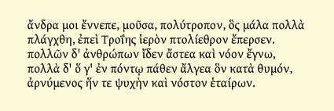
« Dis-moi, Muse, l’homme aux mille tours, celui qui tant erra quand, de Troade, il eut pillé la ville sainte, celui qui, de tant d’hommes, visita les cités et connut l’esprit, celui qui sur la mer souffrit tant de douleurs en son cœur, en luttant pour sa propre vie et pour le retour de ses compagnons. » (Odyssée, I, 1-5).

Slide 3
Présentation générale
1. Ulysse est un homme et il en connaît toutes les souffrances

Slide 4
Présentation générale
2. Ulysse est l’homme « aux mille tours »
Le Cheval de Troie
G. Tiepolo (1696-1770)

Slide 5
Présentation générale
3. Ulysse est un voyageur et un errant

Slide 6
Présentation générale
4. Identité et altérité
Ulysse et Pénélope
F. Primatice (1504-1570)

Slide 7
Présentation
générale
Deux livres…
Une exposition virtuelle…
Quelques liens…
Et une série télévisée réalisée par Franco Rossi en 1968

Slide 8
« Je suis Ulysse, fils de Laërte, dont les ruses sont fameuses parmi les hommes et dont la gloire touche au ciel. J’habite Ithaque, claire sous le soleil… » (Odyssée, IX, 19-21).

